Slide 1
Évitez de devoir raccrocher vos baskets.
Entreprise, événement, date
Prénom Nom

Slide 2
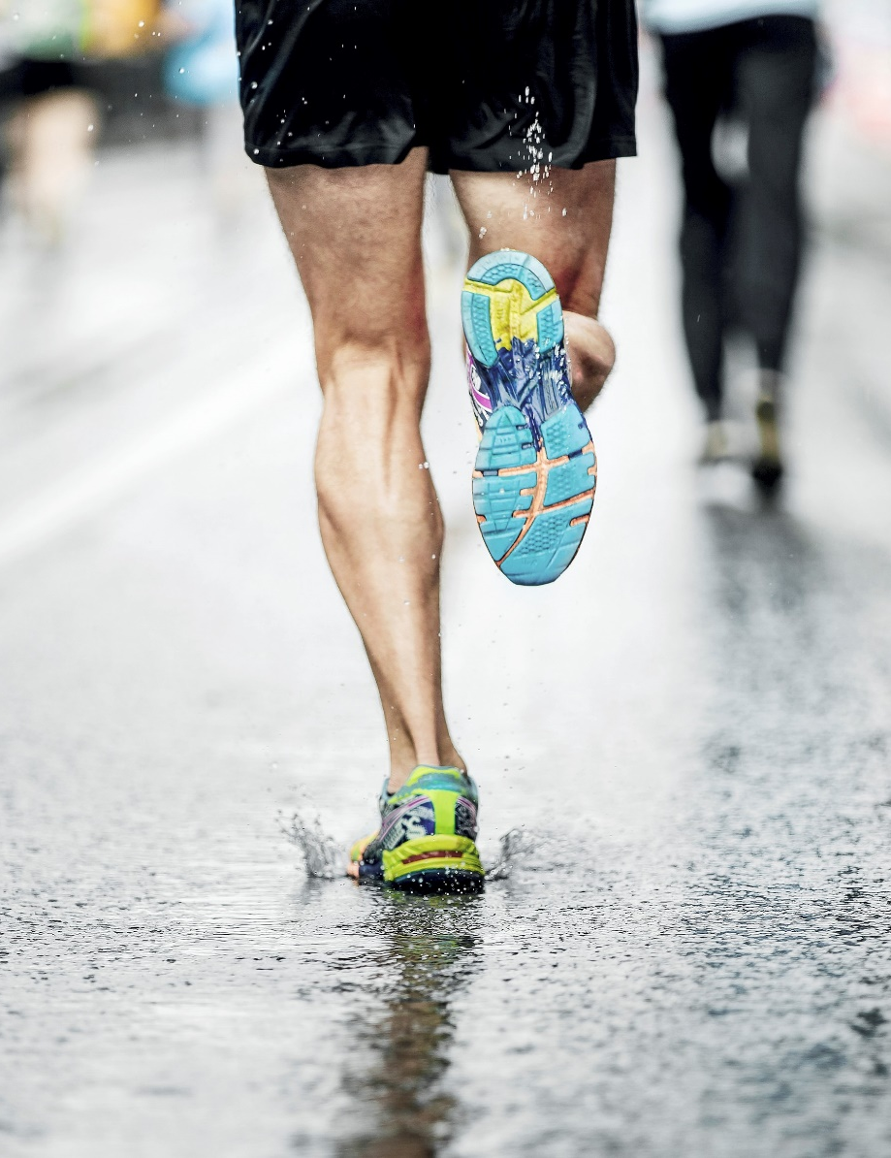
Le jogging est un stimulant efficace et relativement sûr. Si les accidents graves restent plutôt rares, environ 22 000 coureurs se blessent tout de même chaque année en Suisse.
Source: Getty Images

Slide 3
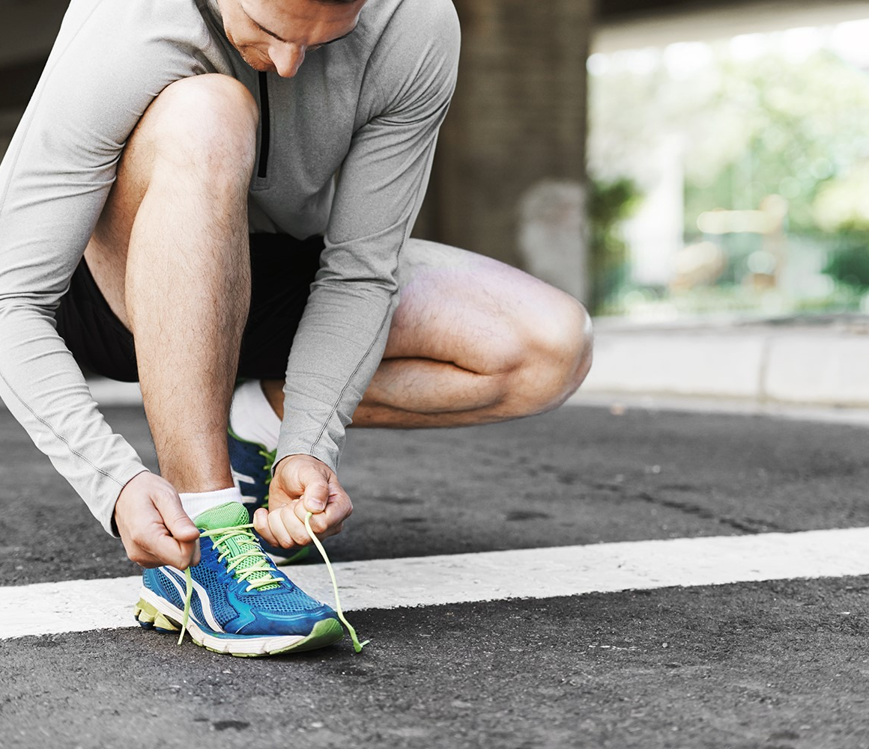
Trouvez chaussure à votre pied.
  Faites-vous conseiller dans un magasin spécialisé.
  Essayez différents modèles.
  Les chaussures doivent avoir une semelle profilée.
  Elles doivent également être adaptées au terrain (asphalte, forêt, etc.) ainsi qu’au style de course correspondant.
  Remplacez régulièrement vos chaussures de course.
  Il est recommandé aux coureurs réguliers de posséder plus d’une paire de chaussures.
Source: Getty Images
Notes:
Semelles profilées = chaussures non usées
Remplacez régulièrement vos chaussures de course. Signes d’usure excessive des chaussures:
La semelle en caoutchouc est tellement usée qu’on voit la mousse plus souple du dessous à certains endroits.
La semelle intermédiaire est trop molle et s’écrase facilement à la pression.
Vous pouvez voir des plis dans la semelle intermédiaire.
Le contrefort du talon bouge et offre moins de soutien.
Les orteils usent le bout des chaussures et la toile se déchire à cet endroit.
Une semelle est plus usée que l’autre.
Une chaussure (ou les deux) ne repose plus à plat sur une surface plane.
Les courbatures deviennent plus intenses après l’entraînement.
Source: asics.com
Nombre de chaussures: une paire de chaussures de course par entraînement par semaine (il est donc recommandé de changer de chaussures entre deux sorties).

Slide 4
Augmentez progressivement la fréquence, l’intensité et la durée.
  Débutants:
  Planifiez soigneusement l’entraînement et les phases de récupération.
  Apprenez les bonnes techniques de course.
  Commencez par une brève sortie sur terrain plat en courant lentement.
  Alternez la marche et la course.
  Adaptez la vitesse de course de manière à pouvoir discuter sans problème avec votre partenaire.
  Augmentez progressivement la fréquence, l’intensité et la durée.

Slide 5
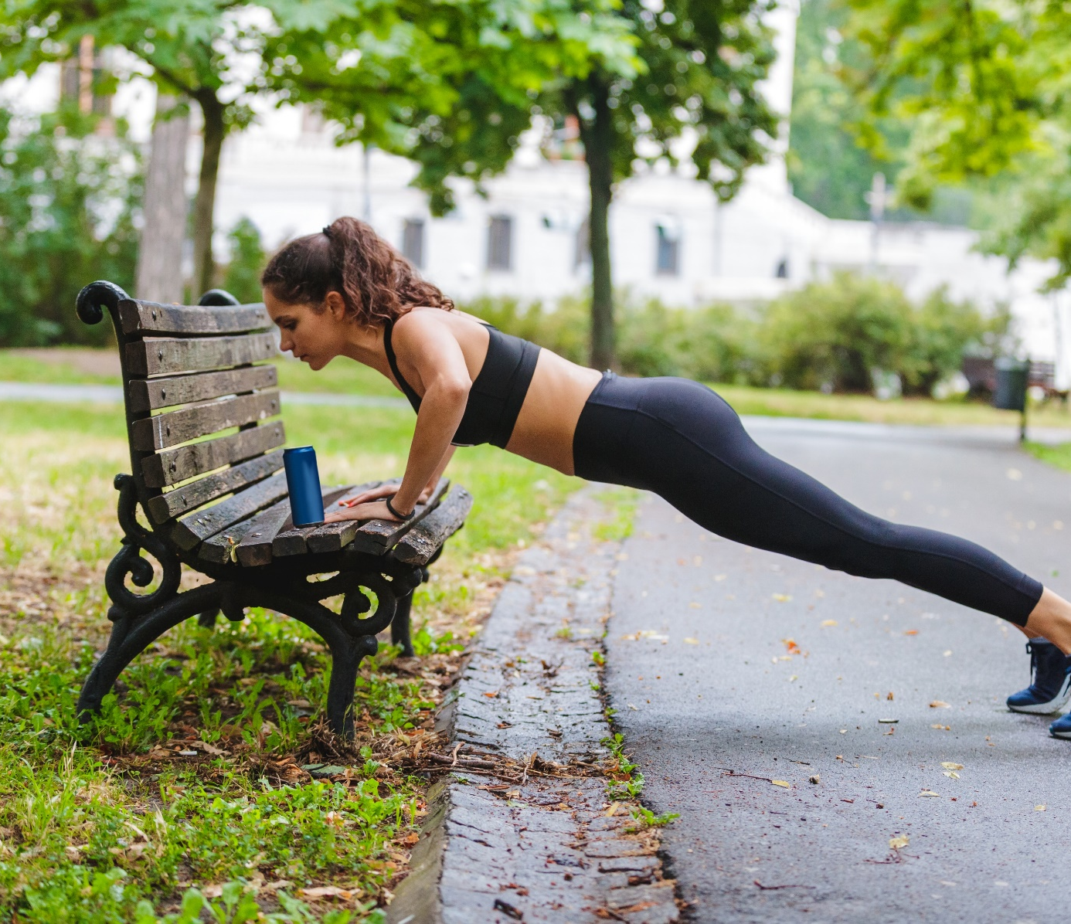
Complétez l’entraînement par un renforcement musculaire.
Afin de stabiliser les chevilles, les genoux et le tronc, il importe également de compléter l’entraînement par des exercices de renforcement musculaire, de mobilité et des étirements, en particulier après une blessure.
Source: Getty Images

Slide 6
Concentrez-vous
  Restez vigilant, en particulier
    sur un terrain exigeant,
    en cas de fatigue mentale et physique.

Slide 7
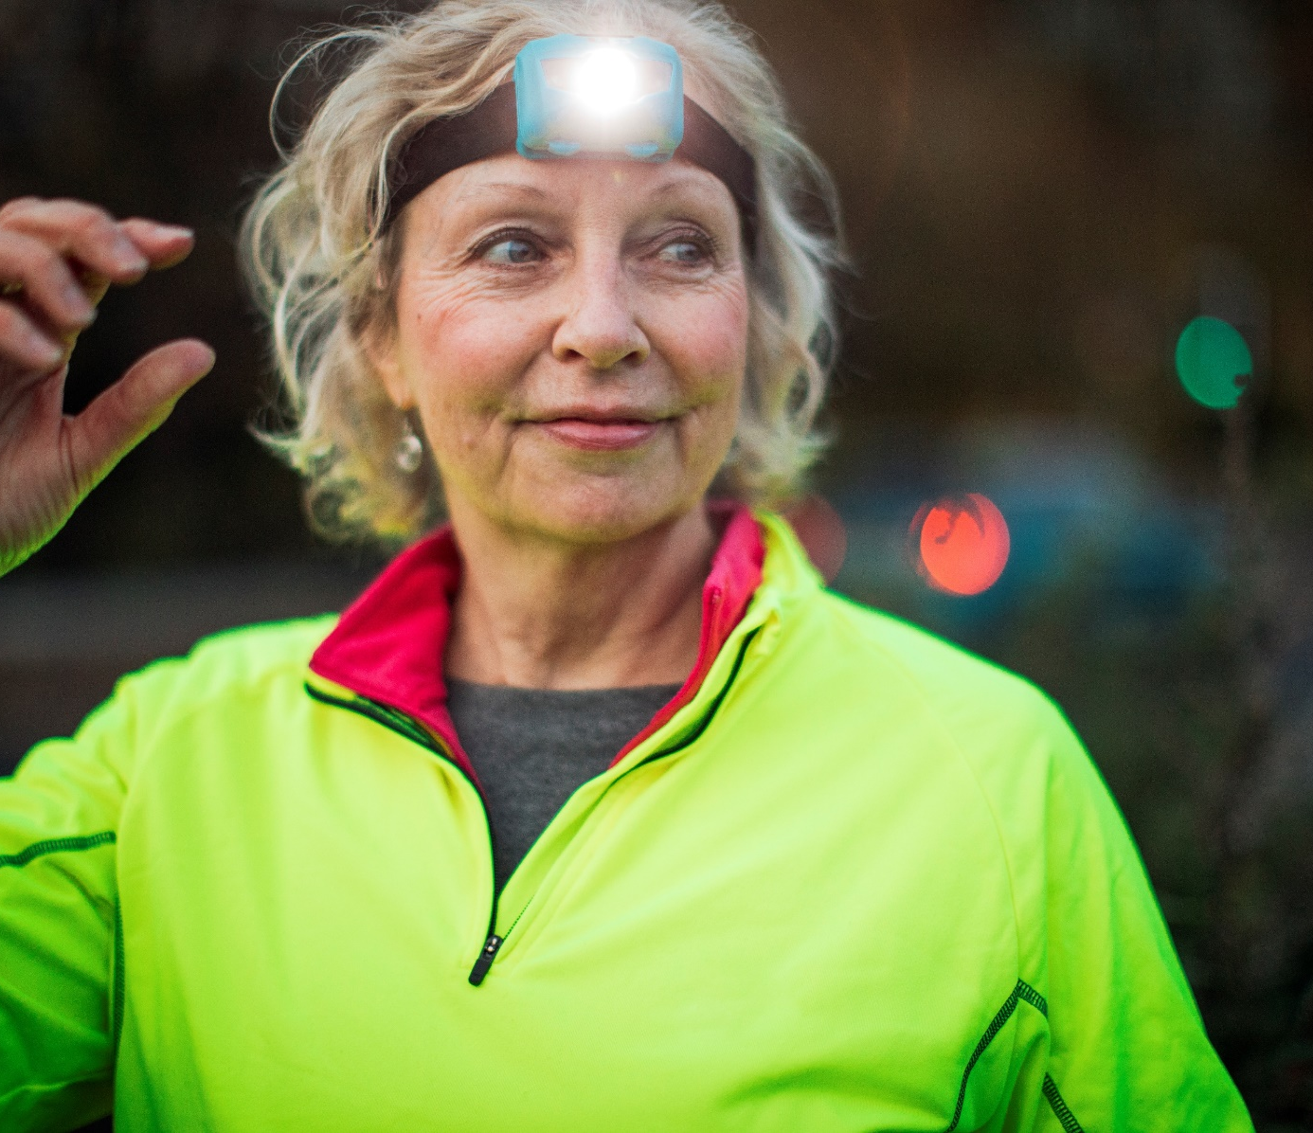
Rendez-vous visible de jour comme de nuit.
  Portez des vêtements clairs.
  Équipez-vous d’éléments réfléchissants visibles de toutes parts (gilet de sécurité, bandes réfléchissantes) et, si nécessaire, d’une lampe frontale.
  Portez des accessoires réfléchissants, notamment sur les parties du corps en mouvement (bras, jambes).
Source: Getty Images

Slide 8

Vidéo «Courir sans se blesser»

Slide 9
Plus d’informations
Retrouvez plus de conseils en matière de prévention des accidents sur bpa.ch.

